Slide 1
Formulär inom 1177
Jenny Eltes
2019-03-08

Slide 2
Vad är Formulär inom 1177 Vårdguidens e-tjänster?
Ett sätt för vården att inhämta information från invånare på ett säkert och strukturerat sätt, integrerat med vårdens system
Integration sker via Nationella tjänsteplattformen
Invånaren når formulären via 1177 Vårdguidens e-tjänster
Det finns två varianter att använda tjänsten:
integrerat med vårdsystem
via det fristående personalgränssnittet
…eller en kombination av de båda, t ex malladministration via fristående och utskick/analys via vårdsystemet
Möjlighet att dela formulärmallar, t ex standardiserade formulär
Exempel på användningsområden
Hälsodeklarationer inför och efter besök
Levnadsvanor
Uppföljning av vårdaktiviteter
Kvalitetsregister
Matdagbok
Medgivande

Slide 3
Formulärflöden
Vårdpersonalen kan använda fristående Design för att utforma formulären, som skickas ut från Vårdsystemet
Alt 1 Integrerad med vårdsystem
Design
e-tjänst
Invånaren tar emot och besvarar formulär
Formulärmotorn
-alla formulärmallar
-alla formulärutskick
Vårdsystem
skickar ut och tar emot besvarade formulär
1
2
Invånare
Vårdpersonal
Alt 2 Fristående
Fristående personal-gränssnittet
Design
Utskick
Uppföljning
Vårdpersonal loggar in via personal.formular.1177.se
1
Vårdpersonal läser det ifyllda formuläret och exporterar det till önskad lagringsyta
e-tjänst
Invånaren tar emot och besvarar formulär
Formulärmotorn
-alla formulärmallar
-alla formulärutskick
Vårdsystem
ingen integration
2
Invånare
Vårdpersonal
Notes:
Integrerad med vårdsystem
Vården initierar / tillgängliggör formulär för invånaren från vårdsystemet. Om önskas kan den Fristående Skapa-modulen användas för att skapa enkätmallen
Invånaren får meddelande till sin inkorg, fyller i och skickar tillbaka
Fristående Formulär
1. Vårdpersonal använder fristående nationella e-tjänster för att skapa och skicka ut formulär. Inloggning via vardprofession.se
2. Invånaren får meddelande till sin inkorg, fyller i och skickar tillbaka
3. Vårdpersonal tittar på den ifyllda enkäten i den fristående tjänsten, exporterar enkäten till önskad lagringsyta

Slide 4
Anslutningsläget just nu
15 regioner i prod/test, 4 kvalitetsregister i prod/planering
Integrerat med vårdsystem
Cosmic – produktion sedan nov 2018
Uppsala, Västmanland, Jönköping, Kalmar, Jämtland, Capio St Göran, Östergötland, Värmland
Cross/EyeDoc – pilotstart 4 dec 2017
Sörmland, Blekinge, Örebro, Västerbotten, Västernorrland
Lifecare Dental – pilotstart vår 2019
Sörmland, Blekinge, Örebro, Östergötland
Melior – planering pågår
VGR, Skåne, Gävleborg
Provisio – sedan 2015
Gävleborg, Dalarna
Riksstroke – pilotstart vår 2019
Pasis – produktion sedan dec 2017
Skåne
Comprima – produktion dec 2017
Skåne
Fristående personalgränssnittet
Dalarna – planering pågår
Gävleborg – pilot pågår
Halland – forskningsstudie pågår
Jönköping – planering pågår
Kronoberg – planering pågår
Skåne – pilot pågår
SLL – produktion
Uppsala – pilot pågår
Smärtcentrum
Psykiatri
VGR – planering pågår
Värmland – pilot startad 28/5--
Västernorrland – pilot planeras
Västmanland – pilot planeras
Örebro – pilot genomförd, avslutad
Östergötland – planering pågår

Slide 5
Fristående tjänsten ”Design” - personalgränssnitt

Slide 6
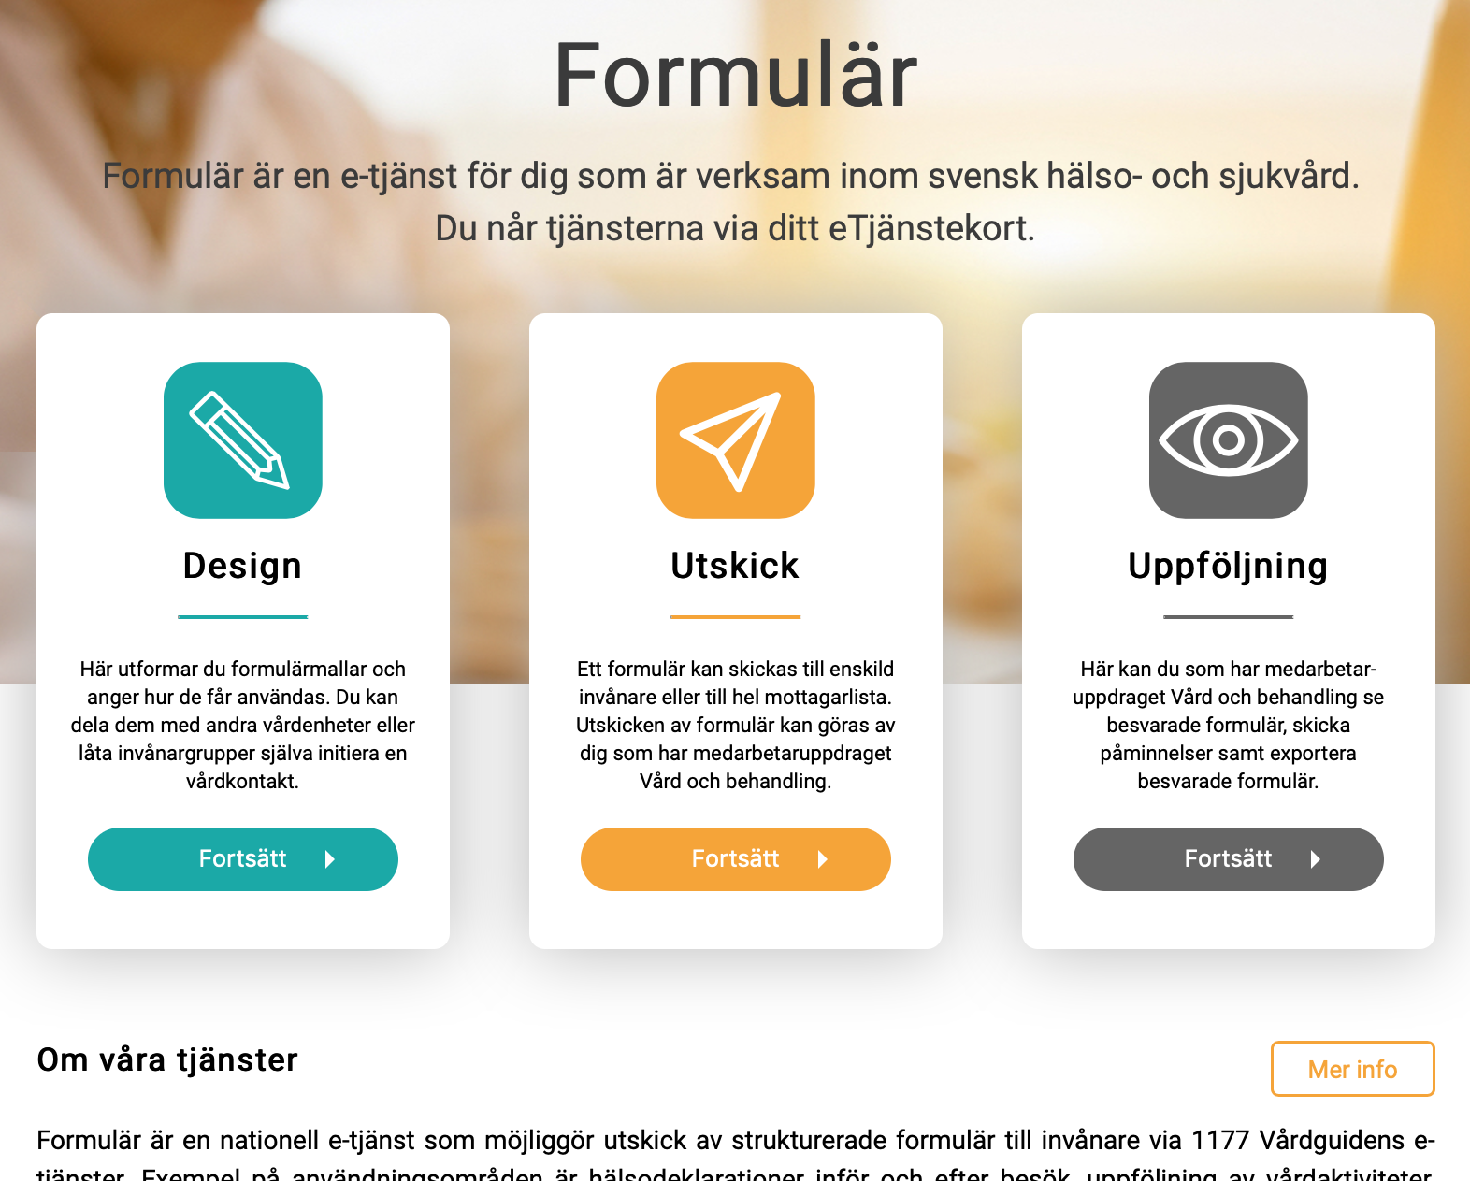
https://personal.formular.1177.se

Slide 7
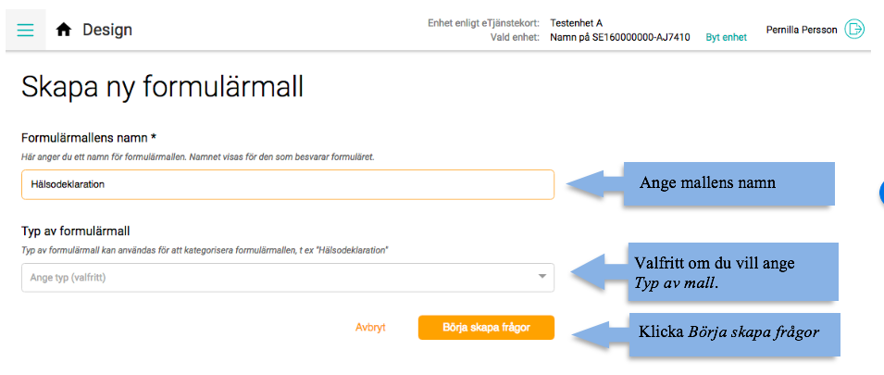
Formulärmallar skapas på respektive enhet

Slide 8
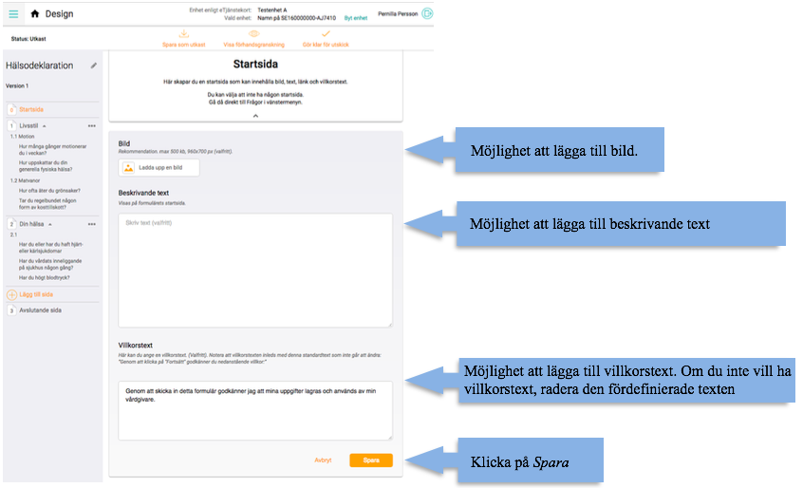
Formulär innehåller frågetyper, text, bilder, länkar, och villkorstext
Notes:
Steg 2 Skapa innehåll för startsida på formulär
I steg två kan du skapa en startsida till formuläret. Om formuläret inte ska ha en startsida kan
du lämna denna sida tom och klicka på Spara och gå vidare.
Du kan lägga till en bild på formulärets startsida samt skriva en inledande text. Du kan även
ange en länk till mer information samt en villkorstext för formuläret.
Bild: Här kan du välja att ladda upp en egen bild. När du har laddat upp en bild kan du även
välja om du vill byta eller ta bort bilden.
Inledande text: Förutom att den inledande texten visas här på startsidan, visas den även
som inkorgsmeddelande för invånaren.
Texten kan formateras på följande sätt:
• Rubrik: # framför texten (#text)
• Underrubrik: ## framför texten (##text)
• Kursiv text: omgärda text med * (*text*)
• Fetstil: omgärda text med ** (**text**)
• Punktlista: skapa ny punkt i punktlista med * och mellanslag före texten (* text)
• Ny rad: skapa ny rad med <br> (text <br>)
Informationslänk: Skriv in en länk till eventuell övrig information, till exempel
http://www.1177.se. Texten ”Klicka här för mer information” kommer att visas i formuläret
och vara klickbar. Tänk på att länken måste börja med http:// eller https://.
Villkorstext: Villkorstexten kan exempelvis användas för att meddela patienten särskild
information som är viktig att ta del av. Texten kommer att visas med en klickruta i anslutning,
Ange en länk till mer
information
Lägg till
bild
Lägg till
en text på
startsidan
Ange en
villkorstext
10
vilken patienten måste klicka i för att kunna besvara formuläret. Rubriken för villkorstexten
är ”Villkor” och kan inte ändras.
Vartefter du skriver i fälten till höger på sidan visas innehållet i byggarean till vänster. När du
är klar klickar du Spara eller Spara och gå vidare för att komma till nästa steg, vilket är att
lägga till frågor i formuläret.
Du kan välja att gå tillbaka till föregående steg genom att klicka på Föregående steg. Välj då
att spara först om du vill ha kvar dina ändringar.

Slide 9
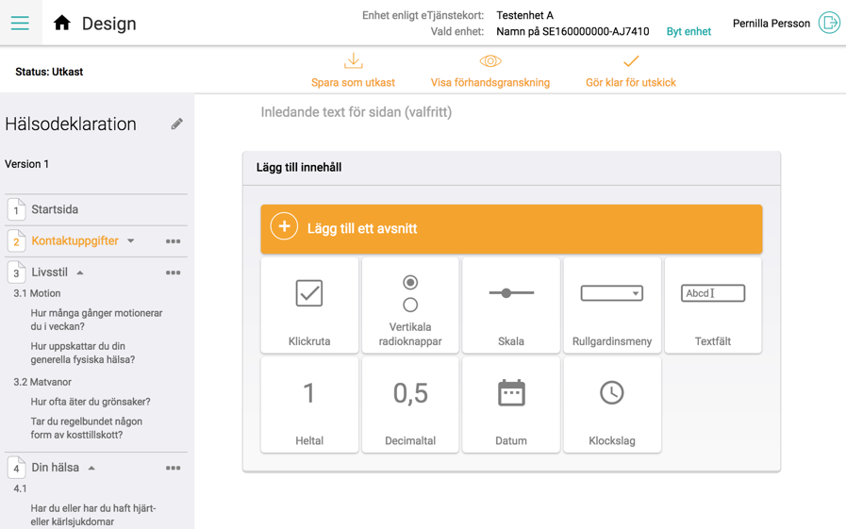
9 olika frågetyper

Slide 10
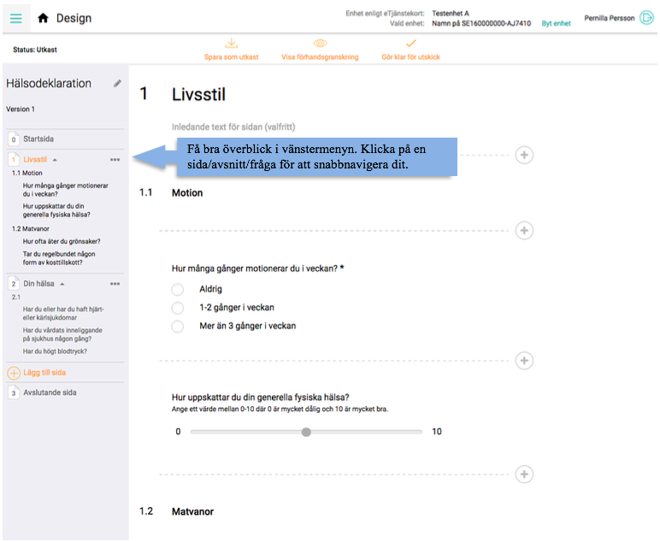
Navigering till vänster

Slide 11
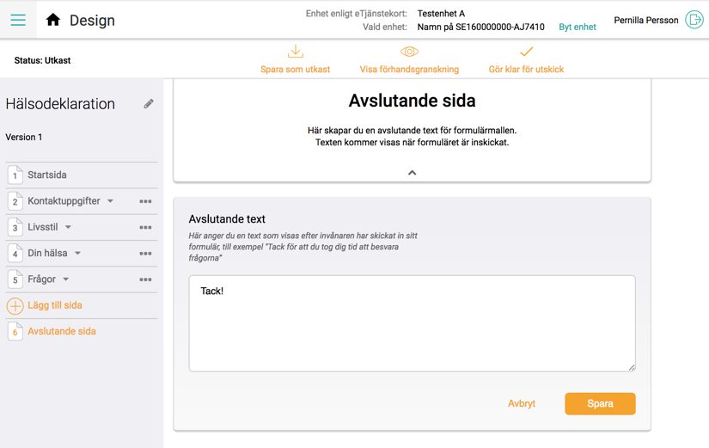
Förhandsgranskning

Slide 12
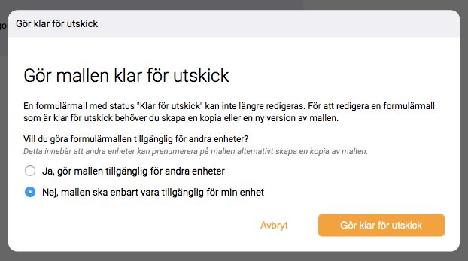
Publiceringsalternativ

Slide 13
Fristående tjänsten ”Utskick” - personalgränssnitt

Slide 14
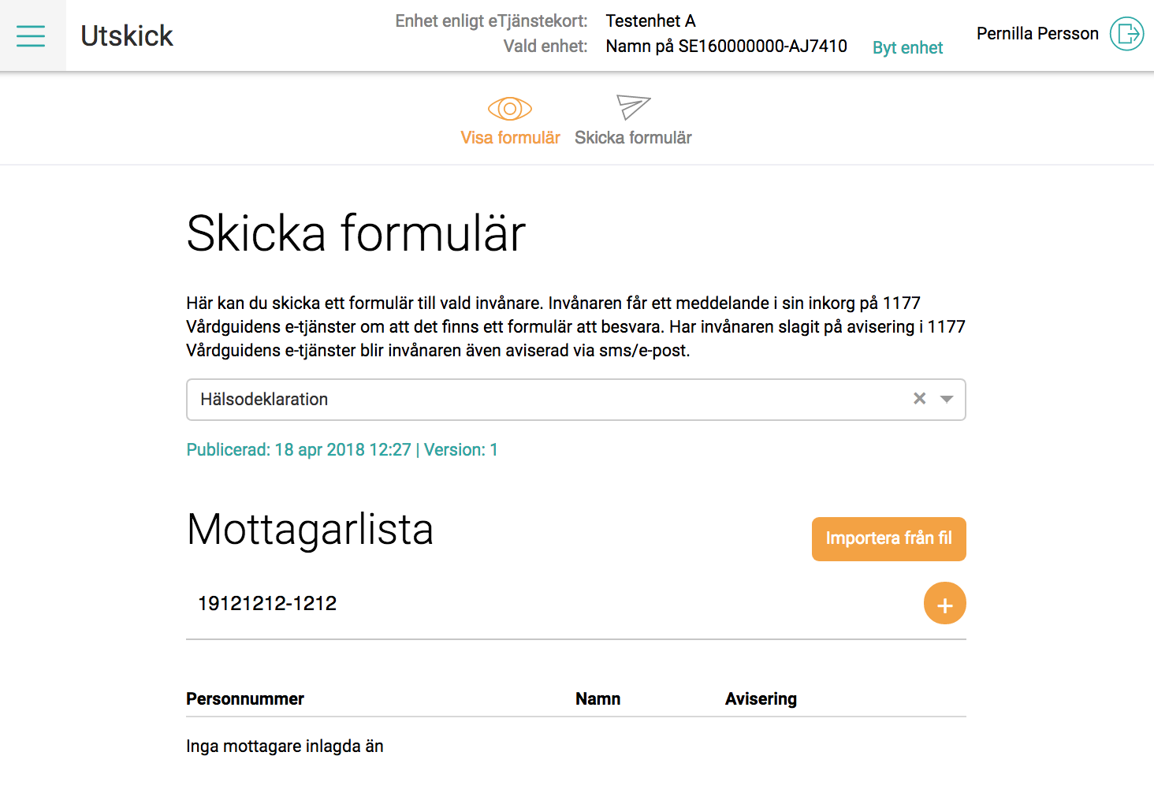
Skicka till individ eller till mottagare i lista, se avisering

Slide 15
Invånaren besvarar formuläret - invånargränssnitt

Slide 16
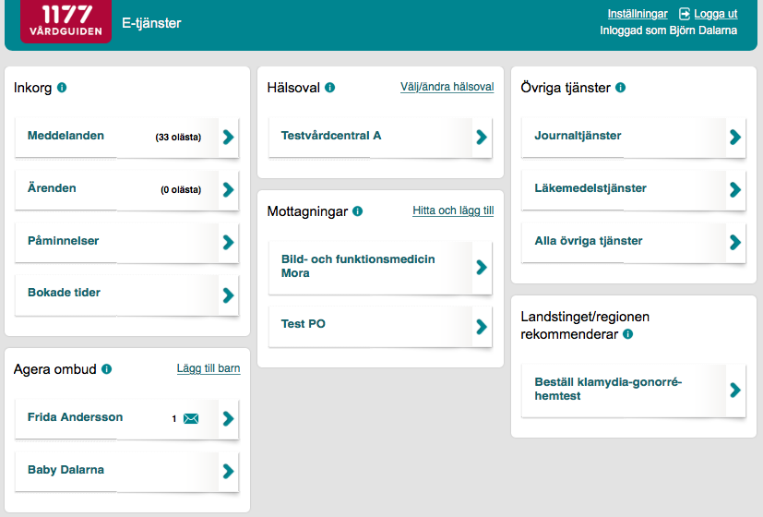
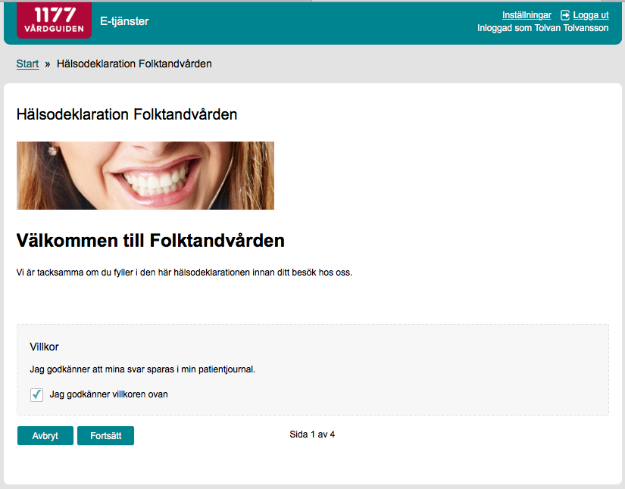
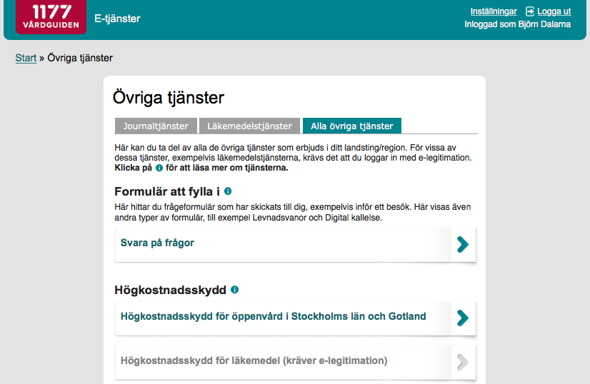
Formulär som skickats ut visas under ”Övriga tjänster” OCH i invånarens inkorg

Slide 17
Startsida med villkorstext

Slide 18
Frågesida

Slide 19
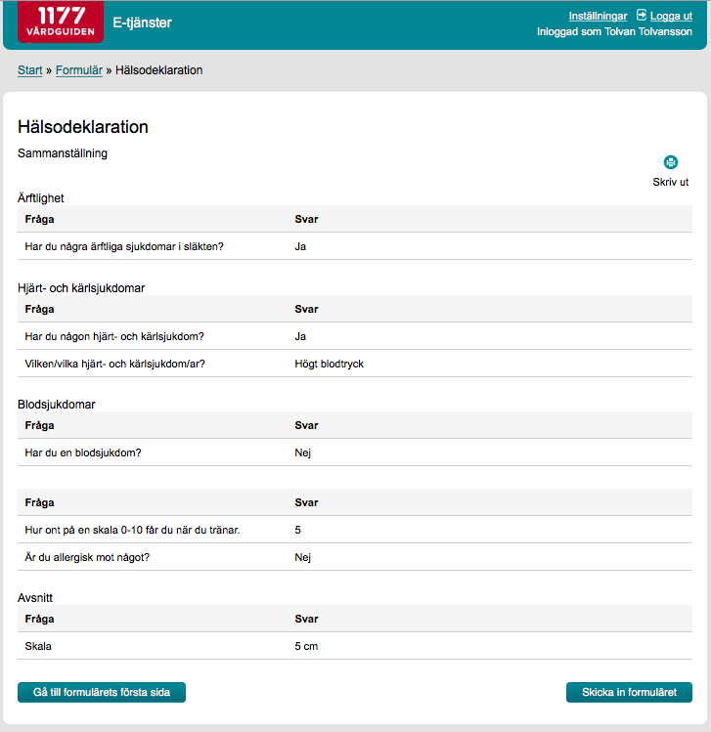
Sammanställning

Slide 20
Fristående tjänsten ”Uppföljning” - personalgränssnitt

Slide 21
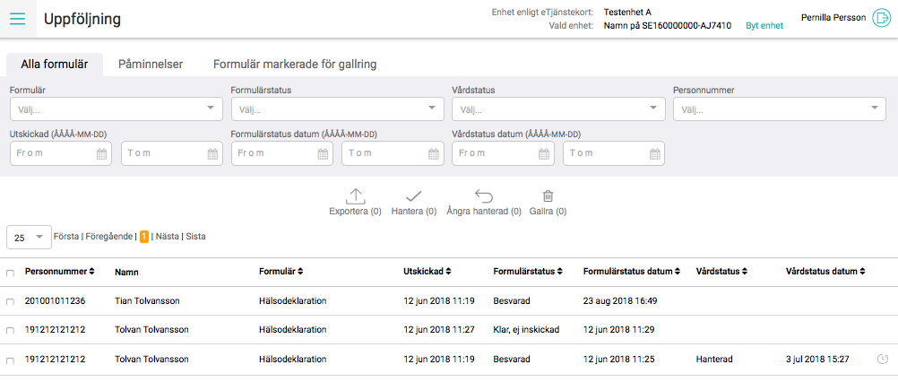
Översiktsvy med filtreringsmöjligheter

Slide 22
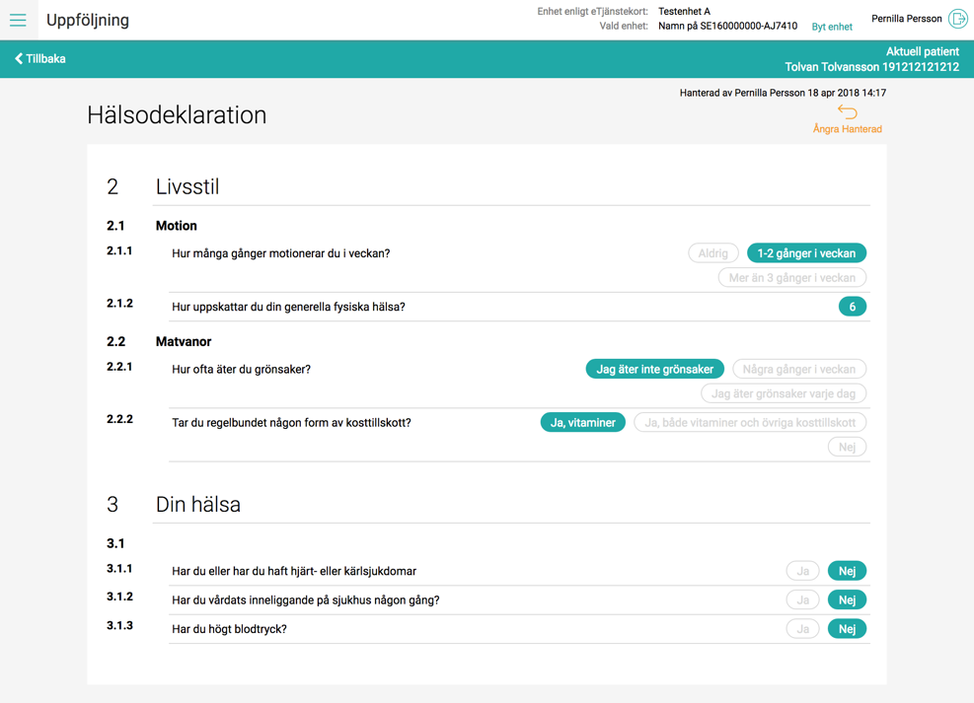
Invånarens svar
Notes:
I ett besvarat formulär syns alla svarsalternativ som patienten kunde välja mellan. Patientens
val är markerat med fet stil och inringat i de fall det finns flera val

Slide 23
TACK! ☺

Slide 24
Appendix
Begreppsförklaring
Formulärtjänstflöden
Aktuella landsting och regioner
Förvaltning Formulär

Slide 25
Begreppsförklaring
Formulärmotor – databas med formulärmallar och ifyllda formulär, kommuniceras med via tillhörande tjänstekontrakt
Integrerad med vårdsystem – Formulären är integrerade med landstingets journalsystem, använder sig av formulärmotorn och invånaren får formuläret via 1177 Vårdguidens e-tjänster
Fristående personalgränssnittet – Formulären hanteras i fristående webbtjänst och är inte sammankopplat med landstingets journalsystem, använder sig av formulärmotorn och invånaren får formuläret via 1177 Vårdguidens e-tjänster. Journalföring behöver ske genom manuell rutin, inte tänkt för långlagring
Formulär i Stöd och behandling – formulärmallar skapas i designverktyget i Stöd och behandling, lagras i formulärmotorn, distribueras och besvaras i Stöd och behandling. Ifyllda formulär lagras i och hämtas från formulärmotorn med hjälp av tjänstekontrakt. Gallras från formulärmotorn efter avslutad behandling

Slide 26
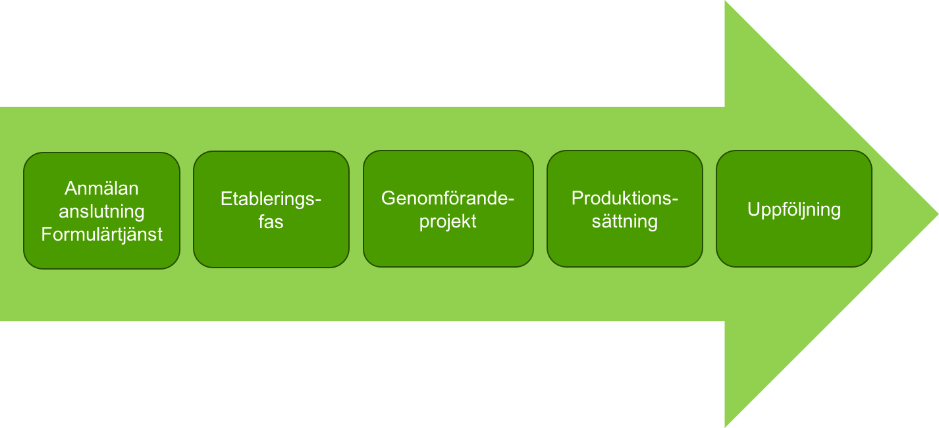
Anslutning till Formulär
Intresseanmälan görs via e-tjanster@1177.se
Anslutningsteamet bjuder in till ett första informationsmöte
Går igenom olika anslutningsalternativ
Uppföljande möten kring anslutningsprocess, teknik och verksamhetsfrågor

Slide 27
Formulärtjänstflöden
Vårdpersonal
Stöd och Behandling
Integrerad med Vårdsystem Vårdsystem skickar ut och tar emot besvarade formulär
e-tjänst
Invånaren tar emot och besvarar formulär
Formulärmotorn
dirigerar till rätt mottagare
Fristående personal-gränssnittet
skapar, skickar ut och tar emot besvarade formulär. Vårdpersonal exporterar form till önskad lagringsyta
Invånare
Inloggning via personal.formular.1177.se
Formulär inom e-tjänsten
max 20 frågor
Notes:
Integrerad med vårdsystem
Vården initierar / tillgängliggör formulär för invånaren från vårdsystemet. Om önskas kan den Fristående Skapa-modulen användas för att skapa enkätmallen
Invånaren får meddelande till sin inkorg, fyller i och skickar tillbaka
Fristående Formulär
1. Vårdpersonal använder fristående nationella e-tjänster för att skapa och skicka ut formulär. Inloggning via vardprofession.se
2. Invånaren får meddelande till sin inkorg, fyller i och skickar tillbaka
3. Vårdpersonal tittar på den ifyllda enkäten i den fristående tjänsten, exporterar enkäten till önskad lagringsyta
Stöd och Behandling
Delar Formulärmotor med Formulär, men är i övrigt en separat tjänst. Nyttjar formulärmotorn för att lagra formulärmallar, lagra och hämta ifyllda formulär. Formulären visas för invånare och profession i sitt sammanhang i Stöd och behandling. Har stort beroende till formulärmotorn då det är en vital del av stöd och behandlingar i tjänsten.

Slide 28
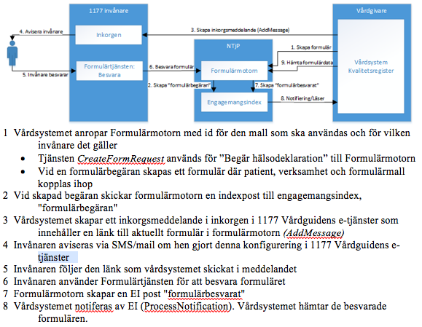
Formulärtjänstflöden

Slide 29
Formulärflöde
Invånargränssnitt
NTjP
nationella vårdinfrastrukturen
Anropande system
4
Inkorgen 1177
Patientportal
inkorg, avisering
3
Vårdsystem
Formulärtjänstens Fristående personalgränssnitt
Kvalitetsregister
Besvara 1177
Formulärhantering
formulärmotorn
1
5
8
6
2
Besvara EQ-5D
Engagemangsindex
formulärets status
7
Formuläret skapas - systemet anropar Formulärmotorn (FM) med id för mallen som ska användas och personnummer för aktuell invånare. En formulärbegäran skapas i FM
Post i Engagemangsindex (EI) skapas - vid skapad formulärbegäran skickar FM en indexpost till EI
Inkorgsmeddelande skapas - systemet skapar ett inkorgsmeddelande som innehåller en länk till formulärbegäran i FM
Invånaren aviseras - invånaren aviseras via e-post/sms om hen gjort denna inställning i 1177 Vårdguidens e-tjänster
Invånaren besvarar formuläret – antingen via länken i inkorgsmeddelandet eller via menyvalet ”Övriga tjänster”. Invånaren länkas till olika invånargränssnitt beroende på typ av formulär
Posten i EI uppdateras – FM uppdaterar posten i EI med status: "formulärbesvarat"
Notifiering till systemet - systemet notifieras av EI att formuläret är besvarat (notiferingstjänsten är valfri att ansluta till)
Formuläret hämtas - systemet hämtar det besvarade formuläret

Slide 30
Förvaltning Formulär
Systemägare
Carl-Gunnar Höglund (Inera)
Förvaltningsledare
Jenny Eltes (konsult) Ulla-Carin Viklund (Inera)
Tjänsteförvaltare
Vakant
Införande
Vakant
Systemförvaltare
Jakob Hillberg (konsult) Anne-Louise Nordqvist (Inera)
Applikationsförvaltning
Chorus och Callista
Driftförvaltning
NoGUI

